Slide 1
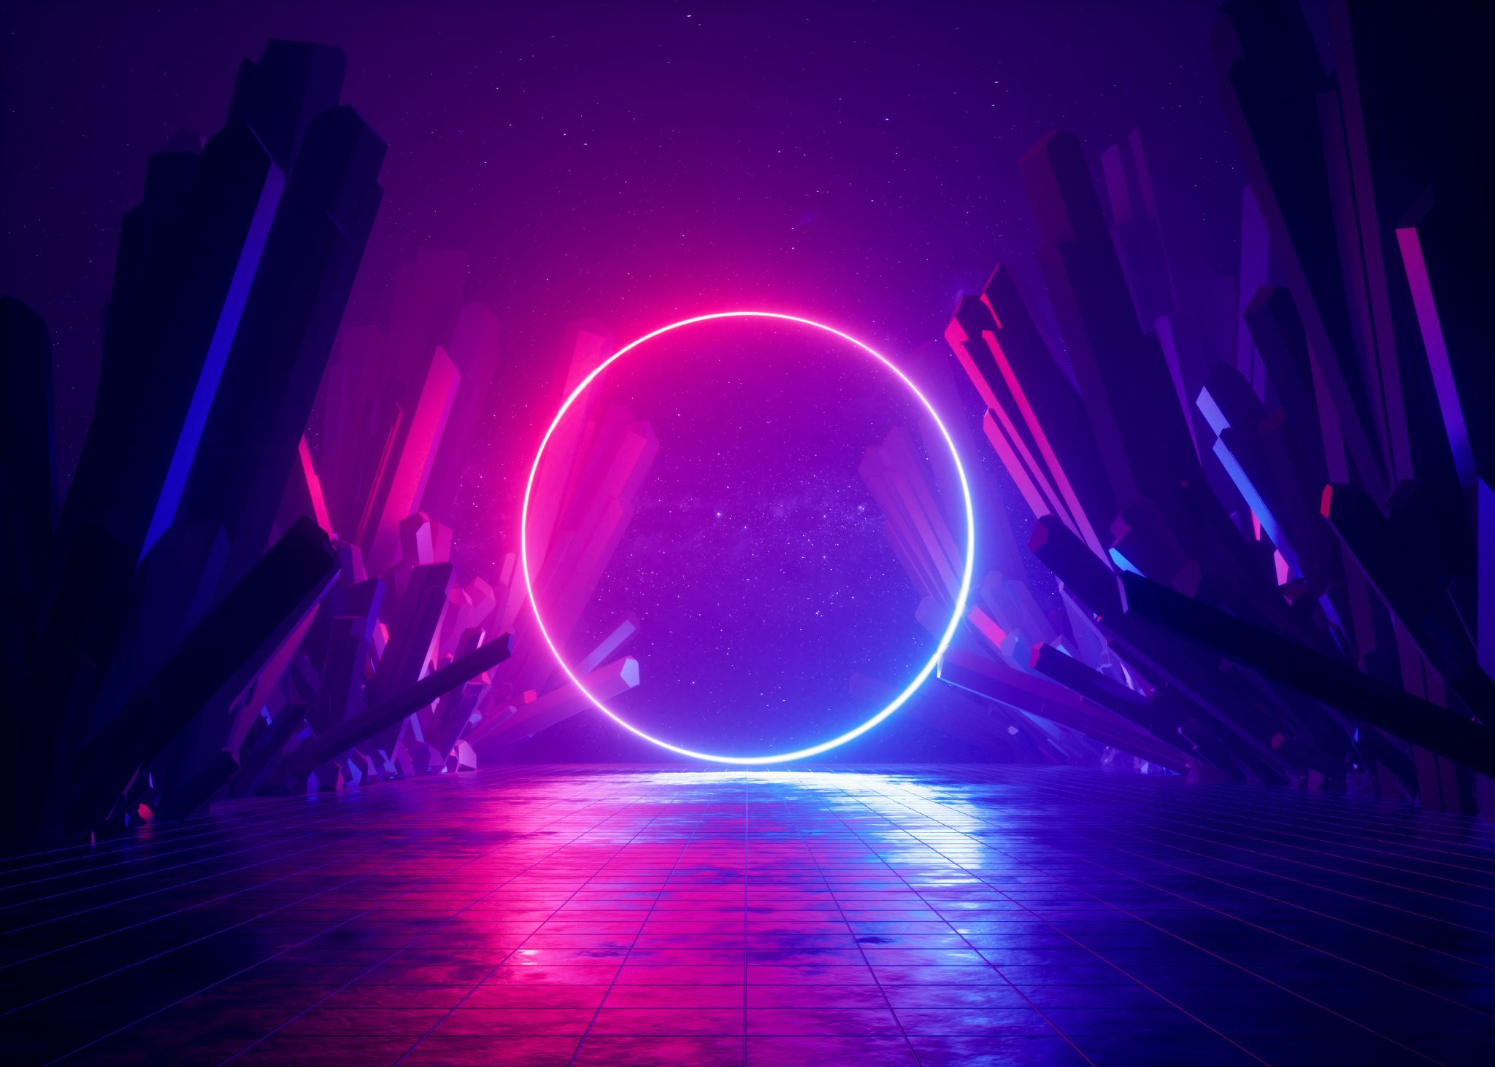
2DGP-TermProject Space shooting
2017180039정극훈

Slide 2
1. 현실의 클레이 사격에서 영감을 받아 2D게임에서 즐길 수 있게끔 변형을 가함 2. 여러 개의 클레이가 존재해 클레이가 나타나는 순간 어디를 쏴야 고득점을 얻을 수 있는지 순간적으로 계산하는 재미 3. 현실의 사격과는 다르게 좌우로 움직이면서 최적의 사격위치를 찾아야함
게임 컨셉
목표를 정확히 조준해!

Slide 3
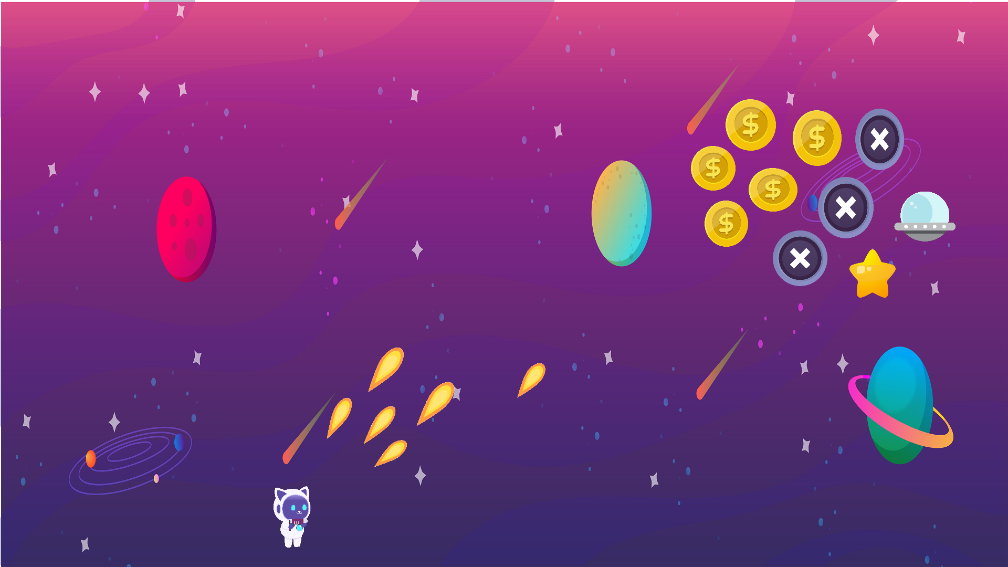

화면의 랜덤한 위치에서 클레이들이 올라오고 클레이를
향해 사격해 점수를 획득한다.

Slide 4
클레이는 여러 종류가 있으며 각자 획득할 수 있는 점수가 다르다.
-점수를 주는 클레이도 있으니 무조건 많이 맞추는 것보다 클레이의 종류를 확인해서 쏘는 것이 유리하다.

Slide 5
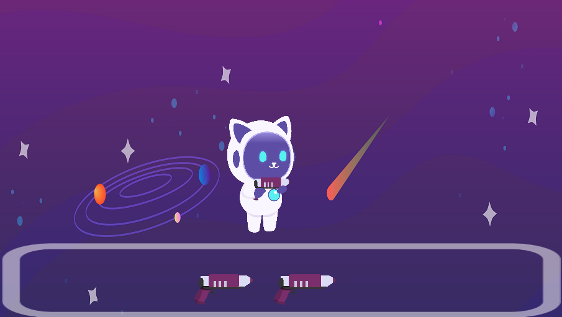
SCORE : 0000
PAUSE
클레이가 한번 올라올 때마다 2번 사격이 가능하며
아래의 UI에서 획득한 점수, 남은 사격횟수를 알 수 있다.

Slide 6
개발 일정
주차 | 내용
1주차 | 인게임 UI 배치, 캐릭터 이동 및 마우스 위치 표시
2주차 | 중간고사 기간
3주차 | 커서 위치로 총을 쏘는 기능
4주차 | 랜덤한 위치에 렌덤한 종류의 클레이들이 올라오는 기능
5주차 | 클레이가 총알에 맞았을 때 점수를 획득하는 기능
6주차 | 캐릭터/맵/총 및 난이도 선택 기능, 일정 외 추가기능
7주차 | 사운드 리소스 수집 및 추가, 게임시작/일시정지 및 게임종료 기능
8주차 | 테스트 및 버그수정

Slide 7
출처
2D 리소스
https://gamemadang.or.kr/pkge?prodUid=PKGE_1674110918508

